Slide 1
Творческая встреча с Еленой Наумовой

Slide 2
«Кто хочет понять поэта, должен идти в страну поэта» (Гёте)

Slide 3
Елена Наумова

Slide 4
Родилась в Слободском районе Кировской области
Член литературного клуба «Молодость»
Победитель поэтических конкурсов журналов «Смена» и «Сельская молодёжь»

Slide 5
С 1984 г. по 1990 г. учится в Литературном институте им. М. Горького

Slide 6
1985 год - первый сборник стихов «Девочка и дождь»

Slide 7
В 1989 году принята в члены Союза писателей
В 1990 г., окончив Литинститут и вернувшись в Вятку, Елена работает журналистом в местных СМИ и продолжает писать стихи и прозу.

Slide 8
Книга стихов «Сквозь листву»-лауреат Всероссийской премии им. Николая Заболоцкого

Slide 9
Елена Наумова – лауреат II и V Московских международных конкурсов современной поэзии «Золотое перо».

Slide 10
2008 г. - книга
«Серая кошка на белом облаке» -
финалист премии им. И.Бунина

Slide 11
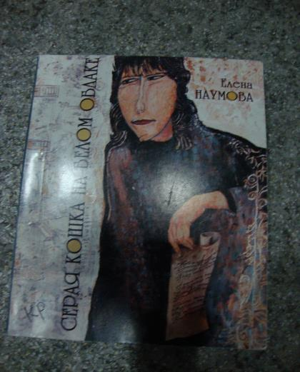

Slide 12
Книга «Цветок папоротника» -победитель в областном конкурсе «Вятская книга - 2009» в номинации «Лучшее художественное издание».

Slide 13
2010 год - в издательстве «ДЕТГИЗ» вышла книга стихов для детей
«Шла по городу ворона»

Slide 16
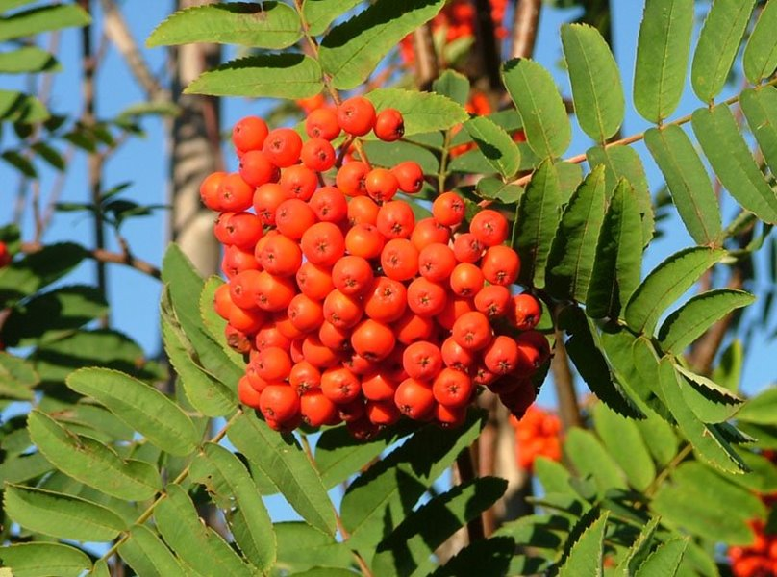

Slide 17
«Елена Наумова – поэт из тех, кто живет на весу – как листва, дрожит на ветру жизни - как листва, птицы радости и печали поют в ее душе – как в листве, ее стихи откровенны и трепетны – как листва, и в лучших ее строках, есть волненье листвы, пребывающей в постоянном движении на весу…»
(Ю. Мориц)

Slide 18
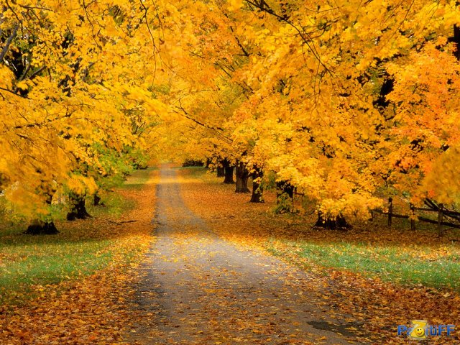
Конечно,
осень
мне всех
милей…

Slide 19
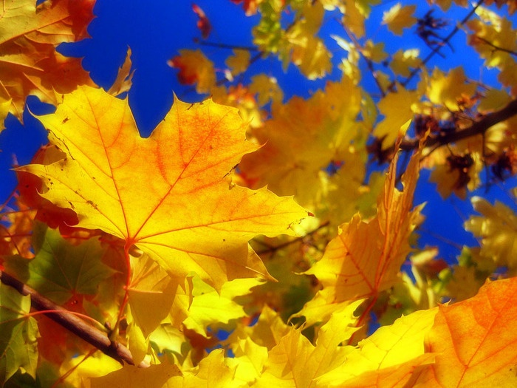

Slide 22
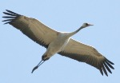

Slide 23
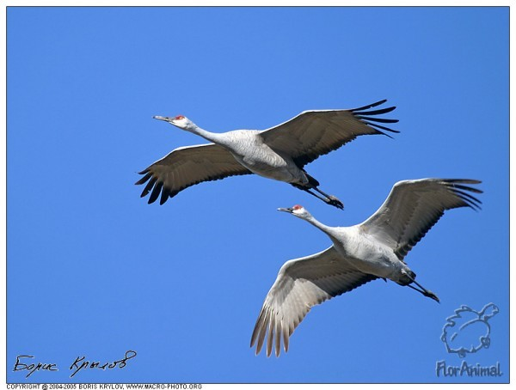

Slide 24
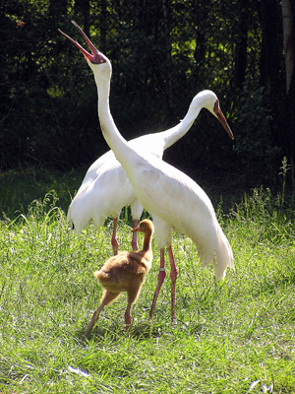

Slide 25
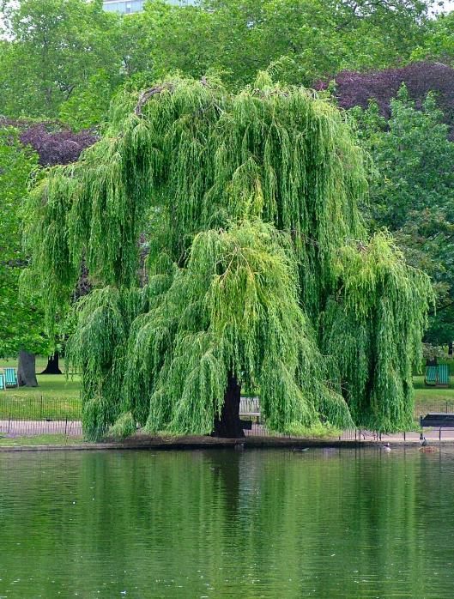
Природа
в лирике
Е.Наумовой

Slide 26
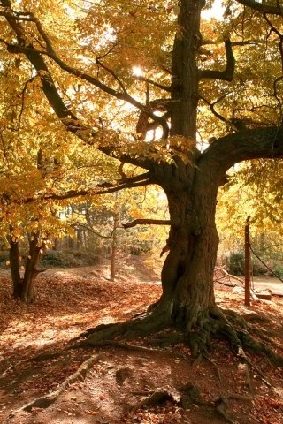

Slide 27
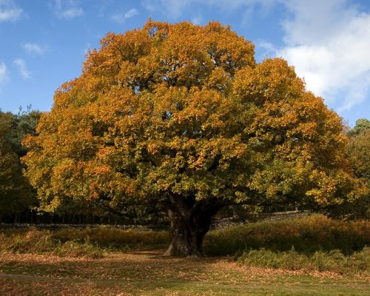

Slide 28
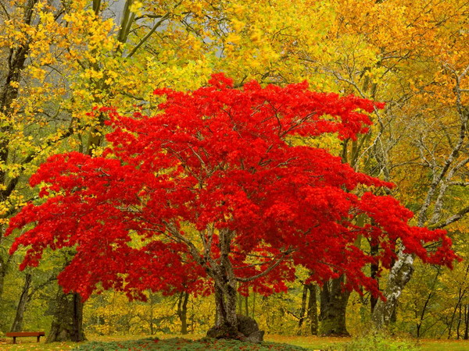

Slide 29
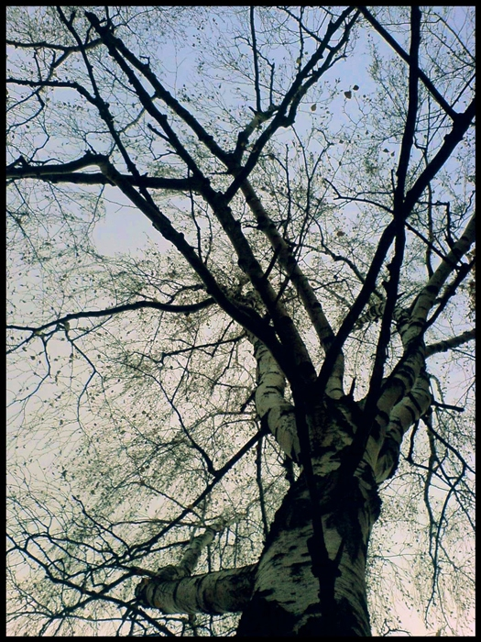

Slide 30
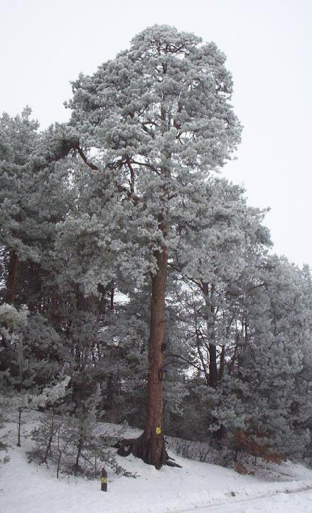
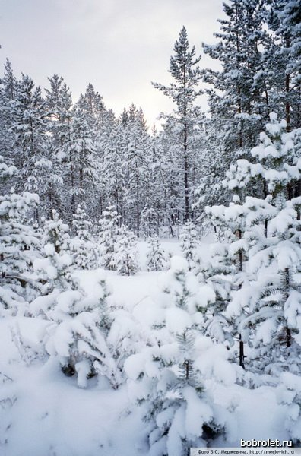

Slide 31
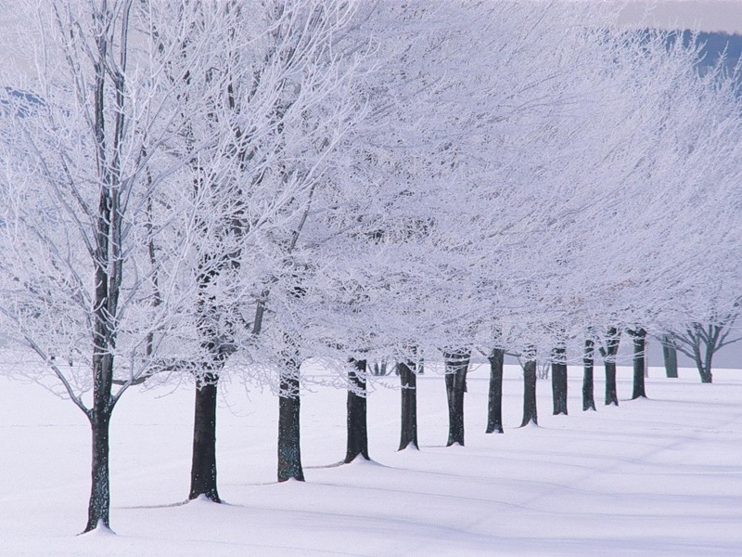

Slide 32
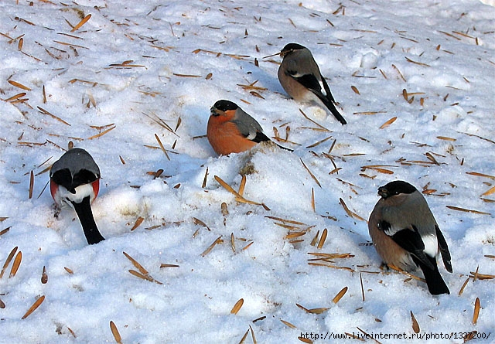

Slide 33
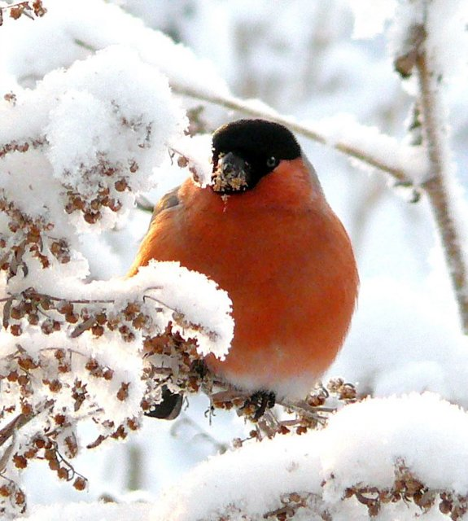

Slide 34
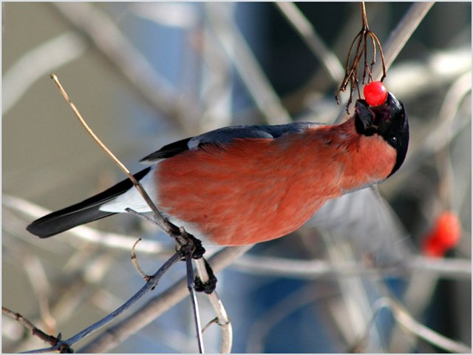

Slide 35
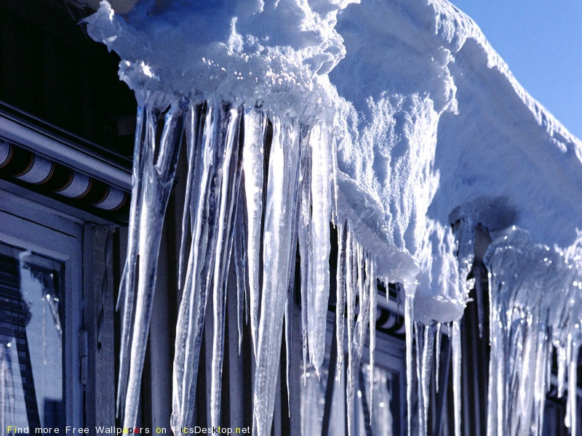

Slide 36
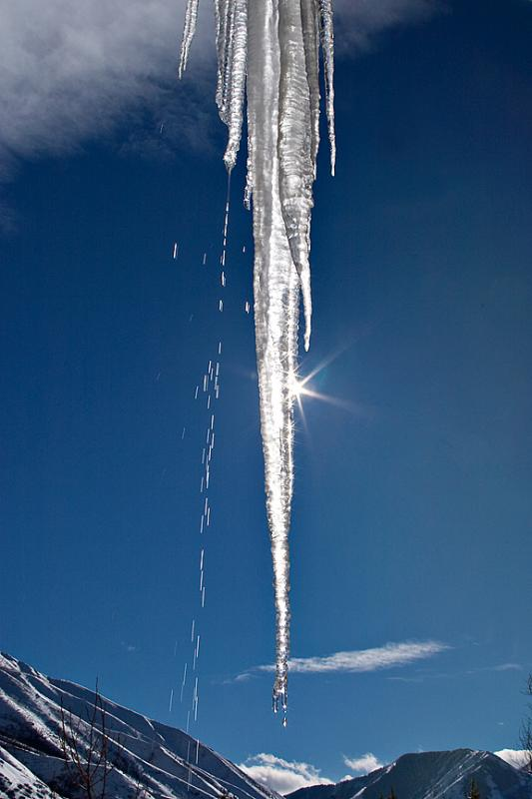

Slide 39
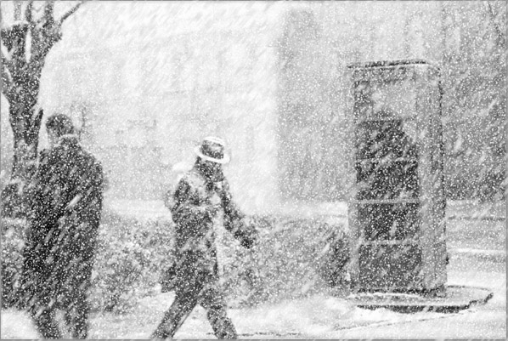

Slide 40
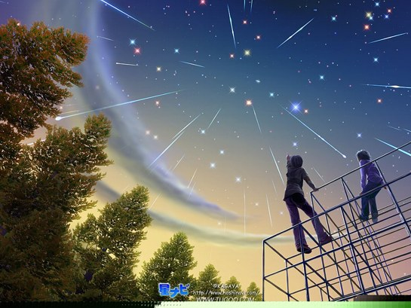

Slide 41
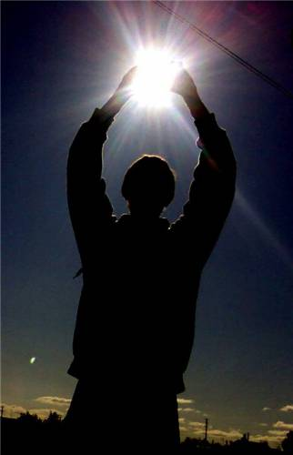

Slide 52
Спасибо за внимание!

